Slide 1

Subversion addin for Visual Studio .NET
Gruppe 03-10:
Arild Fines
Per August Krämer
Kristin Borud

Slide 2
Agenda
Bakgrunn
Ankh
Wrapper (NSvn)
Ankh Help
Planlegging
Utviklingsmiljø
Utfordringer
Konklusjon
Spørsmål

Slide 3
Bakgrunn
Revisjonskontroll
Subversion
CollabNet
VS .NET

Slide 4
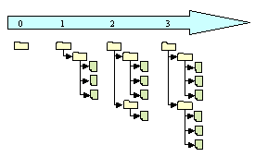
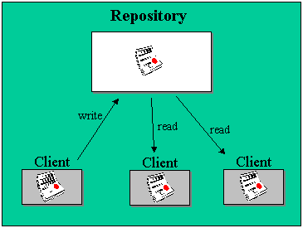
Revisjonskontrollsystem

Slide 5
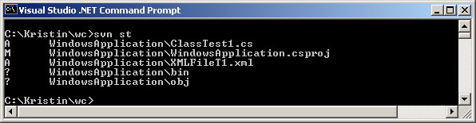
Subversion (SVN)
Gratis revisjonskontrollsystem
Arvtaker til CVS
Mest brukt av Unix brukere
Under utvikling
Brukes fra prompt

Slide 6
CollabNet
Hovedsponsor og initiativtaker til Subversion
Amerikansk selskap
Hovedprodukt : SourceCast
  Web basert software utviklingsplattform med revisjonskontroll integrert
Vi tok kontakt med CollabNet etter å ha formulert oppgaven.

Slide 7
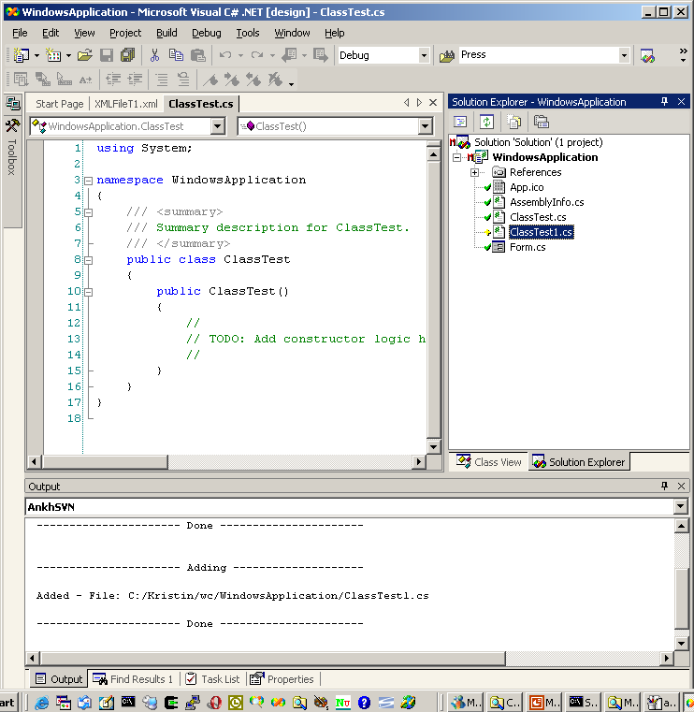
VS.NET
Utviklingsplattform for Windows
Koding av flere språk i samme editor

Slide 8
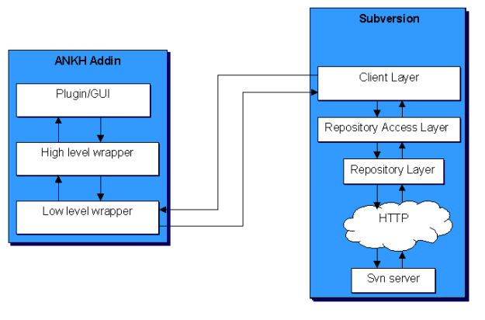
Mål
Lage Subversion addin for VS.NET (Ankh)
Lage en selvstendig wrapper (NSvn)

Slide 9
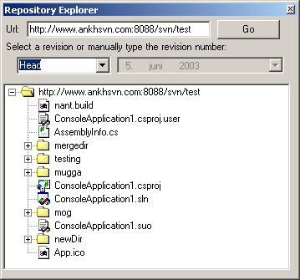

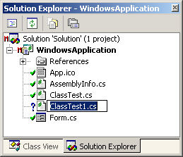
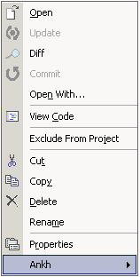
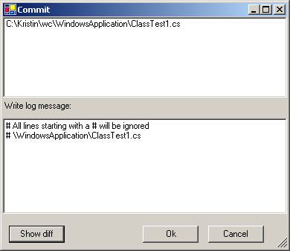
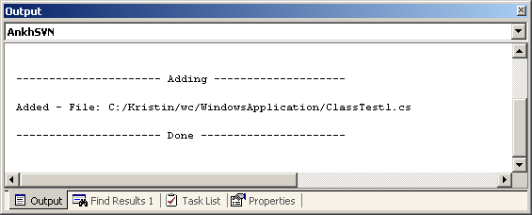

Navigasjonsmodell

Slide 10
Hva kan Ankh gjøre ?
Vise status ikoner i Solution Explorer
Add
Update
Revert
Diff
Commit
Liste filer i repository (Repository Explorer)
Autentisere bruker

Slide 11
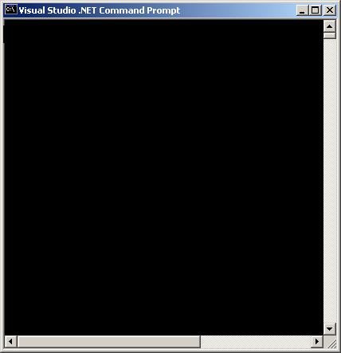
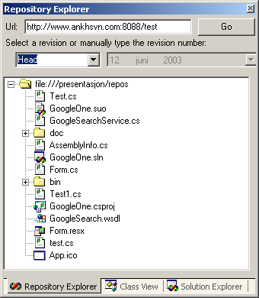
Forbedring av GUI
Liste innhold i repository med prompt
Liste innhold i repository med Ankh
C:\wc>svn list http://www.ankhsvn.com:8088/test
App.ico
AssemblyInfo.cs
Form.cs
Form.resx
GoogleOne.csproj
GoogleOne.sln
GoogleOne.suo
GoogleSearch.wsdl
GoogleSearchService.cs
Test.cs
Test1.cs
bin/
doc/
test.cs
C:\wc>

Slide 12
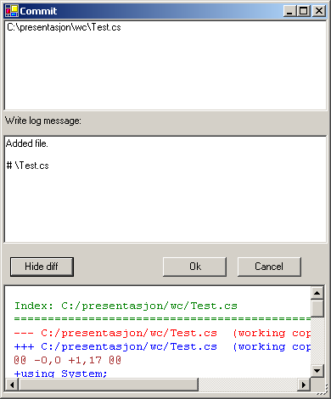
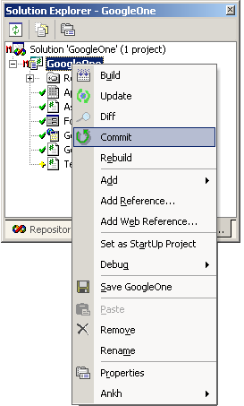
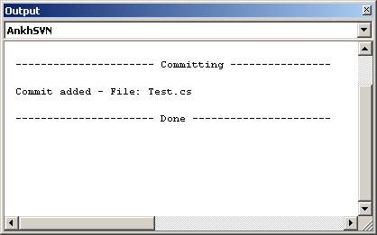
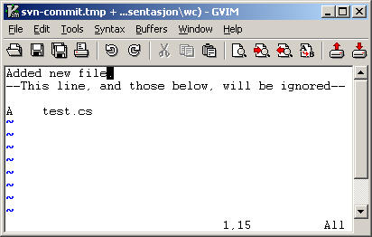
Forbedring av GUI
Publisere endringer i prompt
Publisere endringer med Ankh
C:\wc>svn ci test.cs
Adding test.cs
Transmitting file data .
Committed revision 10.
C:\wc>

Slide 13
Testing av Ankh
Unit-testing av sentrale klasser i NSvn
Hyppig, uavhengig NAnt build der alle unit tester ble kjørt
Testing av GUI og navigasjonsmodell
Funksjonell testing
  Ankh testet av potensiell brukergruppe
  Testing av Ankh under utvikling av Ankh
  Detaljtestet av gruppa ved en rekke tester beskrevet i testrapporten

Slide 14
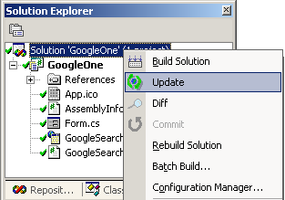
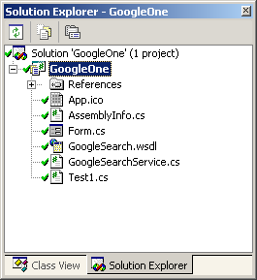
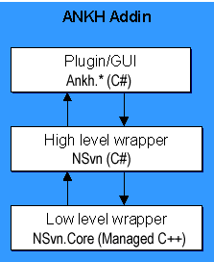
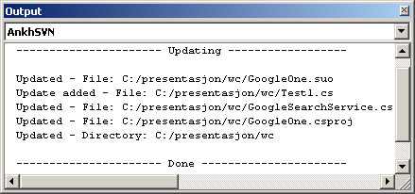
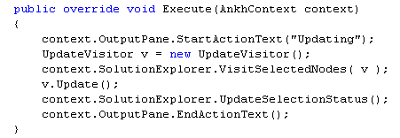

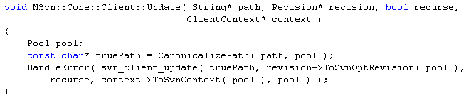
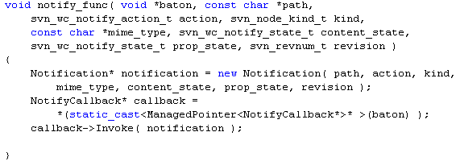
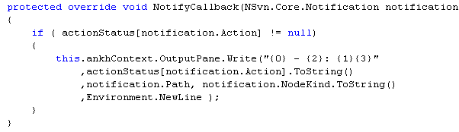
Arkitektur

Slide 15
Andre bruksområder for NSvn
NAnt tasks
Draco.Net
Andre GUI klienter

Slide 16
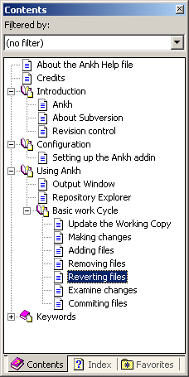
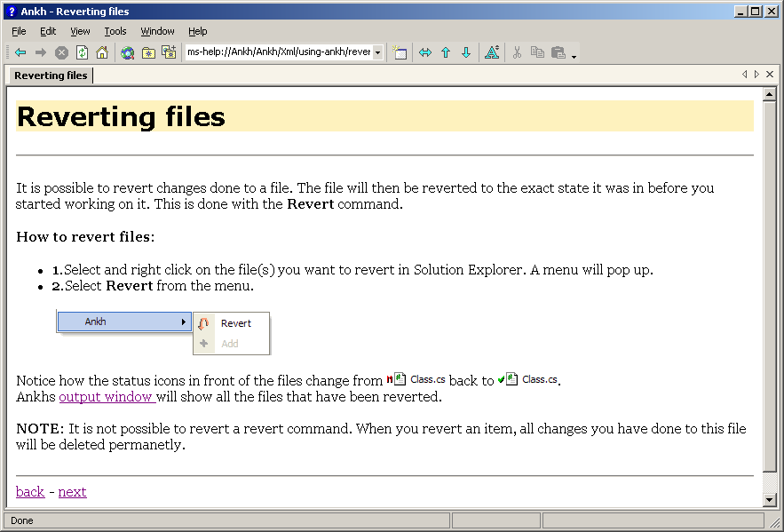
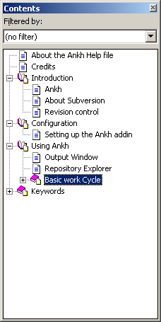
Ankh Help

Slide 17
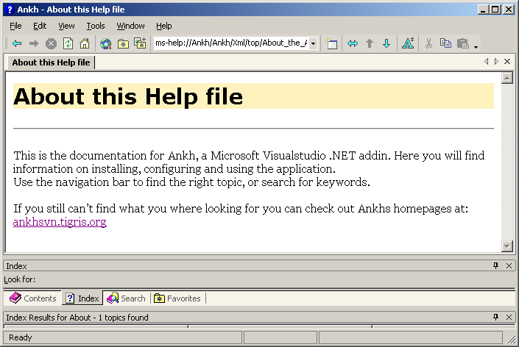
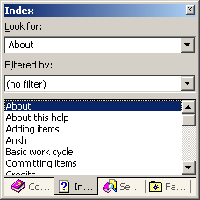
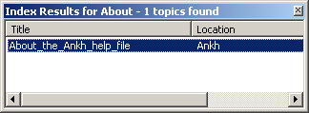
Ankh Help

Slide 18
Planlegging
Analyse av potensielle brukere av Ankh
Analyse av Subversions/wrapperens funksjonalitet
Laget ”use case” diagrammer og skjemaer for SVN integrasjon i VS .NET
Laget navigasjonsmodell og designmål
Skrev kravspesifikasjon
Laget framdriftsplan, arbeidsplan

Slide 19
Utviklingsmiljø
Build mail og Commit mail
Ankh en del av et åpent kildekodemiljø

Slide 20
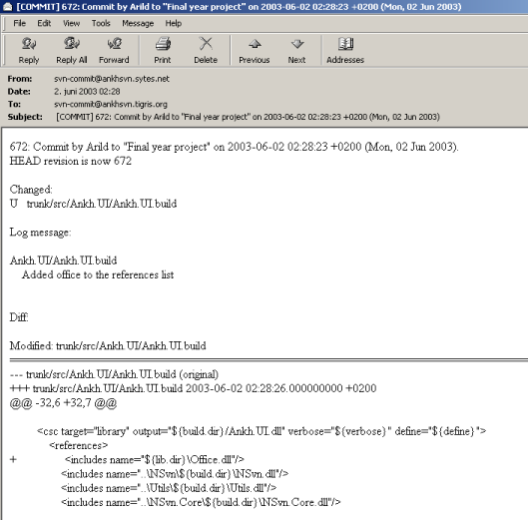

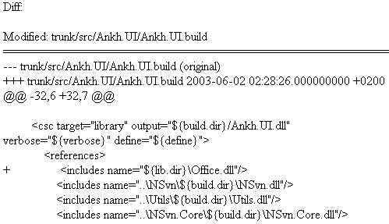
Commit mail

Slide 21
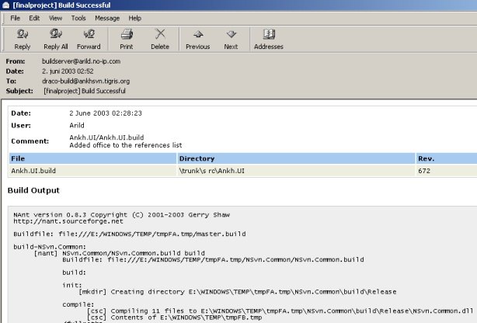

Build mail

Slide 22
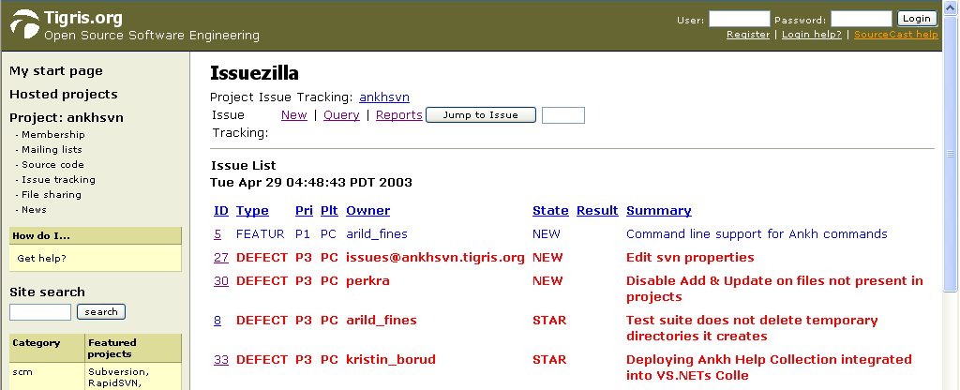
Ankh en del av åpent kildekodemiljø (OS)

Slide 23
Utfordringer
Barnesykdommer i verktøy under utvikling
Fortløpende nye versjoner av Subversion
VS.NET integrasjon:
  dårlig dokumentert
  få relevante eksempler

Slide 24
Konklusjon
SVN - lettere tilgjengelig for ny brukergruppe
Økt produktivitet og forenklet arbeidsprosess fordi SVN er direkte integrert i kodemiljø
Ankh er åpen kildekode:
  Kunnskapsoverføring
  Ankh har en framtid innen Open Source
  Gratis

Slide 25
Hvor går vi herfra?
Ankh fortsetter
  Nye versjoner
  Mere funksjonalitet

Slide 26
Spørsmål?
” ... the ankhsvn stuff is really cool. I installed the vs.addin and it
rocks - even if its only alpha - soo much better than the built in scc stuff that comes with vs.net.”
Ian MacLean - Nant maintainer - Activestate Corporation

